Slide 1


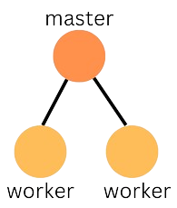
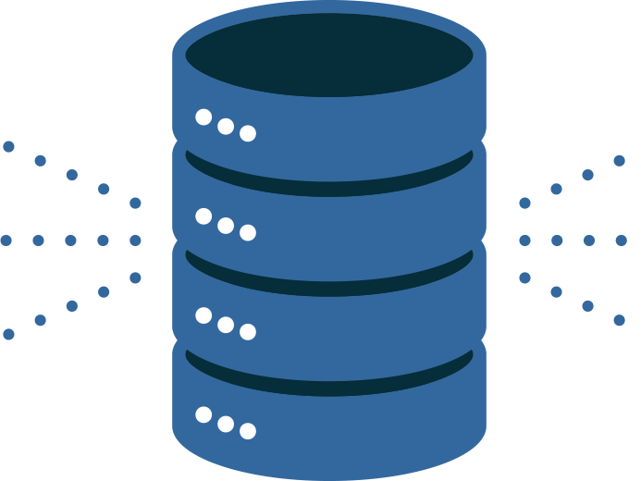





Izvori podataka
Prikupljanje I skladištenje
Obrada podataka
Analitička skladišta
Data lake
Binance Full History Dataset
Paketna obrada
Binance API
Producer
Obrada u realnom vremenu
Data Warehouse
Message broker
Orkestracija

